Slide 1
Климатици
Изготвила: Сюхейля Феимова
Фак.№ 095029
Група:25
Спец.:Бизнес информатика Курс:II

Slide 2
Устройство и работа на климатика.
Устройството на климатика ще разгледаме на базата на сплит- системата. Най-общо тя се състои от вътрешно и външно тяло.

Slide 3
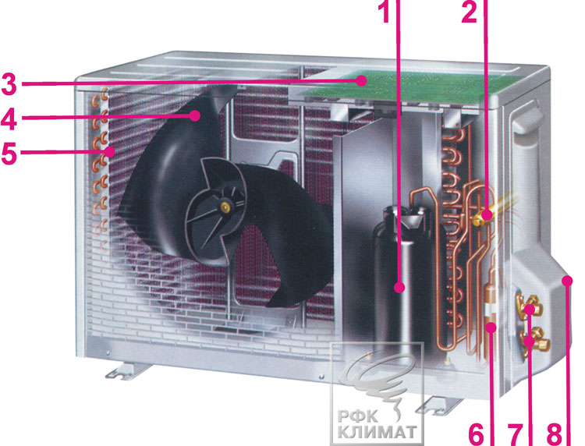
външно тяло
1.Компресор - Ролята му е да засмуква фреона и да осигурява движението му в климатичната система.
2.Терморегулиращ (четирипътен) вентил - обръща режимите топло и студено .
3.Контролна платка - По правило я има само при инверторните модели. При конвенционалните климатици цялата електроника е във вътрешното тяло.
4. Вентилатор - служи за обдухване на кондензатора, създавайки въздушна струя.
5.Кондензатор - мястото, където става изпаряването и кондензацията на хладилния агент /фреона/.
6.Филтър на фреона- намира се на входа на комресора . Ролята му е да предпазва от замърсяване хладилния
агент /фреона/ в хода на монтажа.
7.Щуцерни връзки - тук отнасяме медните
тръби, правещи връзката между
външното и вътрешното тяло.
8. Защитно капаче-предпазва
щуцерните връзки.

Slide 4
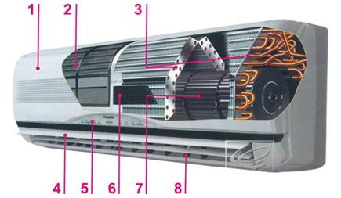
вътрешното тяло на климатична сплит-система
1.Преден панел- пластмасов решетъчен капак. През него постъпва въздухът, който трябва да бъде охладен или отоплен в зависимост от зададения режим.
2.Основен филтър- представлява финна мрежичка, която служи за улавяне на прах от въздуха. Има го при всички климатици. Той трябва да се почиства редовно на всеки две седмици, особено в помещения, които се запрашават бързо. Ако бъде оставян често мръсен, той ще затрудни работата на климатика.
3.Изпарител- той нагрява и изпарява хладилния агент /фреона/.
4.Хоризонтални жалузи- регулират въздушната струя нагоре-надолу.
5.Панел с индикации- показва режима на работа и случаите на повреда или грешка в работата на климатика
6.Допълнителни филтри - Те биват различни
видове: електростатични, плазмени,
катехинови и т.н.
7.Вентилатор-има няколко степени, с които
регулира силата на въздушната струя.
8.Вертикални жалузи- регулират посоката
на въздушната струя настрани.

Slide 5
Функции на климатика
Охлаждане и нагряване
Венитилация
Изсушаване
Почистване на въздуха
Скорост на вентилатора
Swing
Таймер за включване и изключване
Нощен режим
Coil Dry

Slide 6
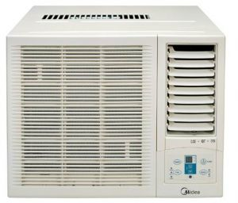
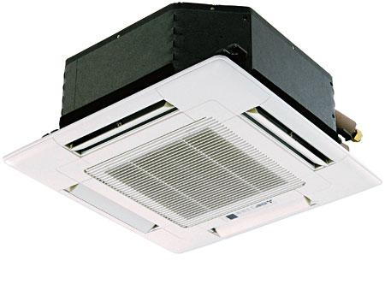
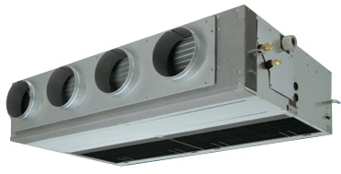
типове климатици
Стенен Сплит
Мулти сплит
Таванен сплит
Канална сплит-система
Касетъчен тип климатици
Колонен тип
Прозоречни климатици
Мобилни климатици

Slide 7
Мулти сплит
Мултисплит-системите се явяват разновидност на стенният сплит. Може да охлажда и отоплява помещения от 12 до 70 квадратни метра с нормална височина.Типичната дължина на тръбният път е 3 до 7 метра, като някой модели могат да се свързват с тръби до 25 метра.
Таванен сплит
Таванните сплитове са предпочитани мощни климатици при отсъствие на окачани тавани. Вътрешното тяло е високо 18 до 25 сантиметра.
Канална сплит-система
Както и другите сплит системи и каналната е съставена от два блока вътрешно тяло и външен агрегат.
Касетъчен тип климатици
Конструктивно климатика е направен така, че разстоянието между двете тела може да е до 50 метра. Обикновено вътрешните тела на касетъчните климатици имат стандартна големина 60 на 60 см. А при по-мощните модели 120 на 60 см.

Slide 8
Колонен тип
В повечето модели има монтирани вградени калорифери, за компенсация намляването на мощността при екстремно ниски температури.. За разполагането на колонен климатик е необходимо известно свободно пространство, защото струята въздух е много силна и не е подходящо да попада пряко върху хора.
Прозоречни климатици
Прозоречните климатици са най-евтини. В сравнение със сплит системите са по-шумни.
Мобилни климатици
Недостатък на тези системи е ниската ефективност, по-високия шум, също така и това, че заемат място в стаята

Slide 9
Какво се случва в един климатик
Газ с определена температура и налягане ( фреон) се свива(компресира) при което той си повишава температурата и съответно преминава в състояние на силно наситени пари.
Този газ минава през топлообменик и отдава енергия на околната среда при което се премахва прегяването на парите.
Газа продължава пътя си през топлообменника отдавайки енергията си и започва да кондензира във течност като налягането остава постоянно
Следващата стъпка е намаляване на налягането на охладения кондензирал флуид, което става чрез специален клапан.Клапана пропуска само толкова количество флуид колко може да бъде разширен . При изпарението на флуида температурата силно намалява и се отнема енергия от топлообменника а следователно и от околната среда на топлообменика.

Slide 10
ШУМ И ДЪЛЖИНА НА ТРЪБЕН ПЪТ
Ниво на шум на климатиците - За повечето битови кондиционери нивото на шума от вътрешното тяло е в диапазона 20-32 dB, а на външното тяло е от 33 до 50 dB.
Разстояние между вътрешното и външното тяло - Разстоянието между телата на климатика има значение за надеждността и продължителността на живот на сплит-системата. Това разстояние за битовите системи е обикновено между 2,5 и 4 метра. По принцип може да достигне и до 15 метра, но трябва да се има предвид, че по този начин пада мощността на компресора и се увеличава натоварването му. За това при по-дълги трасета се избират други типове полупромишлени и промишлени системи.

Slide 11
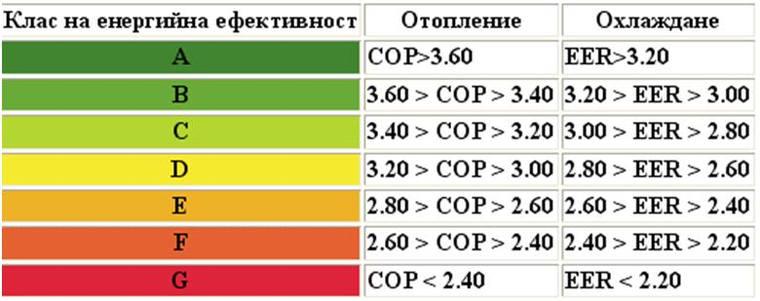
Какво е COP?
Коефициентът COP - коефициент на енергийна ефективност при отопление. Колкото EER и COP е по-голям, толкова климатикът е по-икономичен.

Slide 12
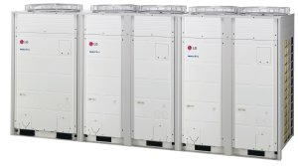
Ново поколение климатици VRF на LG
LG Electronics представи ново поколение професионални климатици VRF. Ключовите показатели на Multi V III ще са по-висока енергийна ефективност, по-дълги разтояния между външните и вътрешните тела и по-широк обхват на работната мощност. Друга важно нововъдение при новите климатици VRF на LG е възможността по време на режим размразяване да не се взима енергия от стаите, което да доведе до по-комфортно усещане в сградата когато климатичната инсталация се използва за отопление.

Slide 13
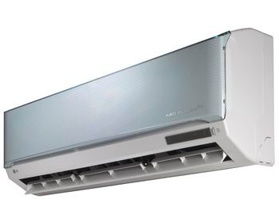
Принцип на работа на кондиционера
В основата на работа на кондиционера е свойството на хладилния агент ( фреона ) да поглъща топлина при изпарение и да отделя топлина при кондензация .

Slide 14
Производители на климатици
Високо качество - респективно високи цени : Японските марки климатици: DAIKIN, MITSUBISHI HEAVY INDUSTRY, TOYOTOMI, MITSUBISHI ELECTRIC, FUJITSU GENERAL, HITACHI, PANASONIC, TOSHIBA, McQuay и донякъде CARRIER.
Средна група цени - Корейските марки климатици LG и SAMSUNG, Американските GENERAL ELECTRIC и Китайските HAIER.
Ниска цена - Китай или Турция: MIDEA, ELITE, BEKO, SANG, NIPPON, HYUNDAI,GREE, NEO, OSAKA.

Slide 15
КРАЙ

